Slide 1
Servlet
김명섭

Slide 2
Servlet & JSP
서블릿
  CGI 프로그램 종류 중 하나로 자바로 구현한 프로그램을 서블릿이라 한다.
  서블릿 컨테이너 (예:Tomcat 등)에서 실행된다.
  HTML 코드를 프로그램 내부에서 HTTP 응답으로 처리한다.
JSP
  서블릿에서 HTML 코드를 가지고 있는 경우 HTML 코드 변경 시에도 서블릿을 새로 컴파일하고 서블릿 컨테이너를 재 시동 시켜야 하는 등 관리가 힘듬.
  JSP는 HTML 코드 내에 Java 코드를 넣어서 동적 컨텐츠를 생성할 수 있도록 하여 서블릿의 단점을 보완한다. 동적 컨텐츠는 서블릿에서 생성해서 JSP 에 넘겨준다.

Slide 3
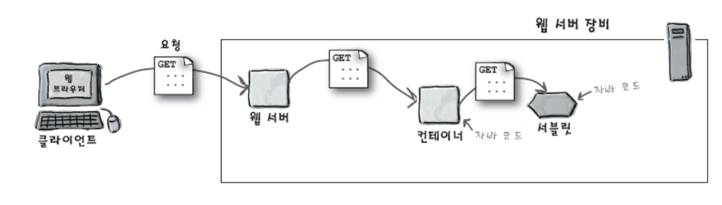
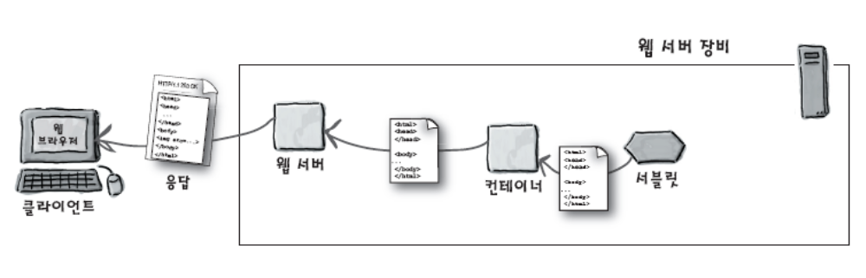
서블릿 컨테이너 >> 정의
HTTP 요청에 의한 서블릿을 실행시키며 관리하는 프로그램.

Slide 4
서블릿 컨테이너 >> 역할
역할
  통신 지원
  서블릿 생명주기 관리
  멀티 스레딩 지원
  보안 관리
  JSP 지원

Slide 5
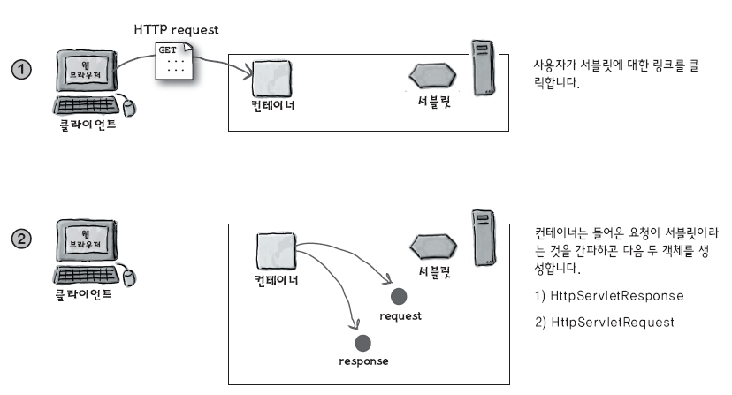
HTTP 요청 처리

Slide 6
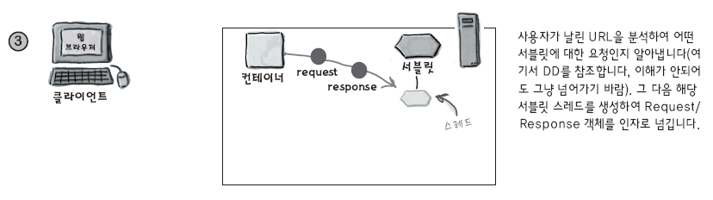
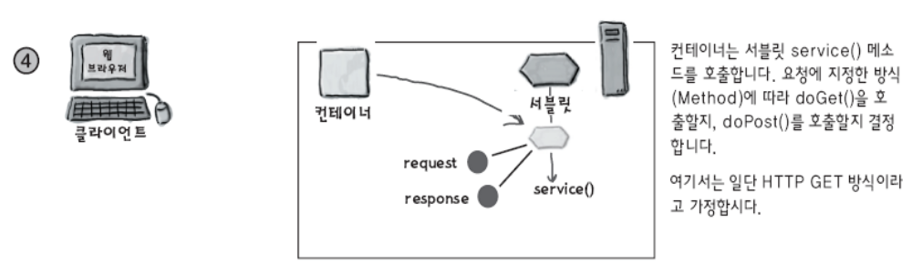

Slide 7
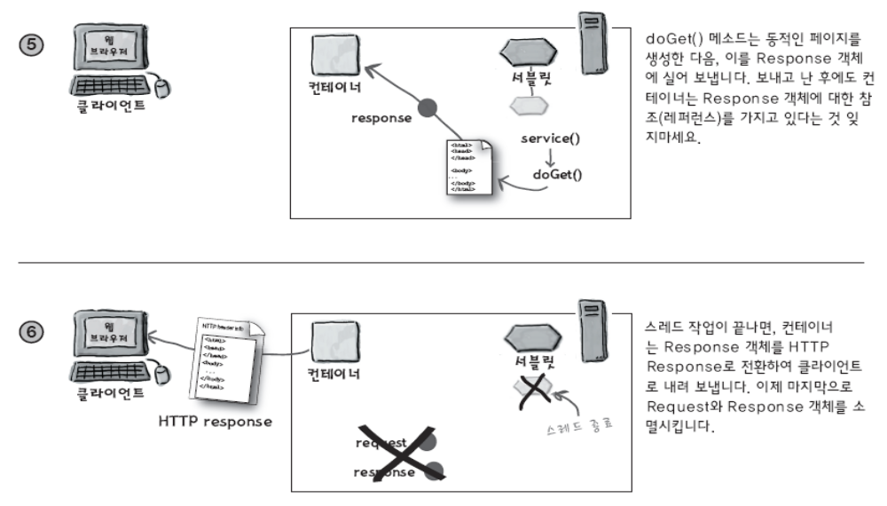

Slide 8
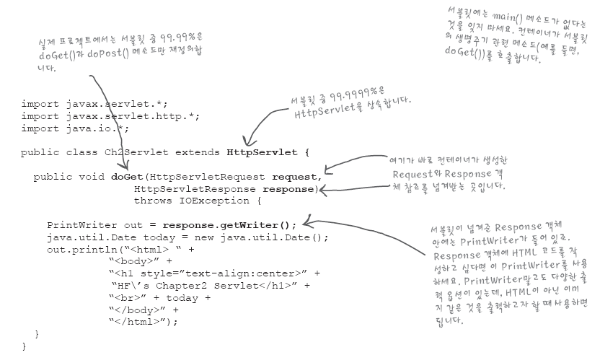
서블릿 작성

Slide 9
서블릿 >> 서블릿 배포
배포 서술자 (DD, Deployment Descriptor)
  서블릿 컨테이너에 서블릿 배포 시 사용하는 XML 문서
  URL과 서블릿 매핑 정보 포함
  보안역할 설정, 오류 페이지 설정, 초기화 구성 및 관련 정보 설정 등
URL 매핑을 위한 항목
  <servlet>
    서블릿 내부명과 완전한 클래스명과의 매핑정보
  <servlet-mapping>
    서블릿 내부명과 URL 명과의 매핑정보

Slide 10
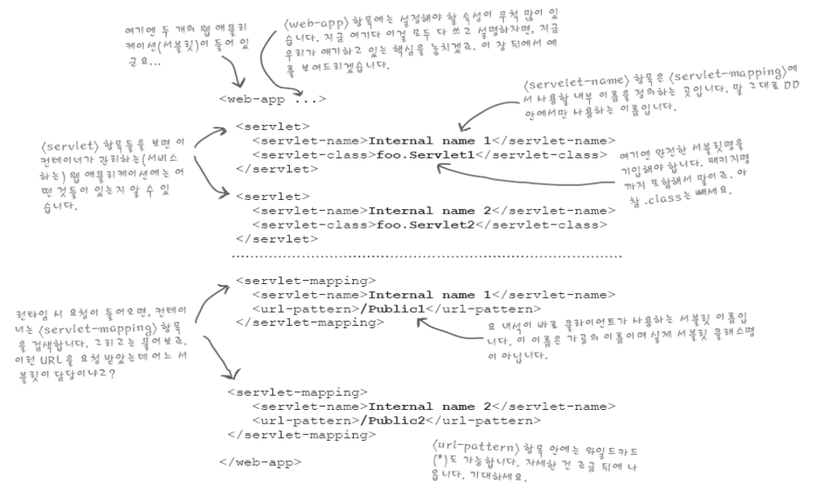
서블릿 배포자 샘플

Slide 11
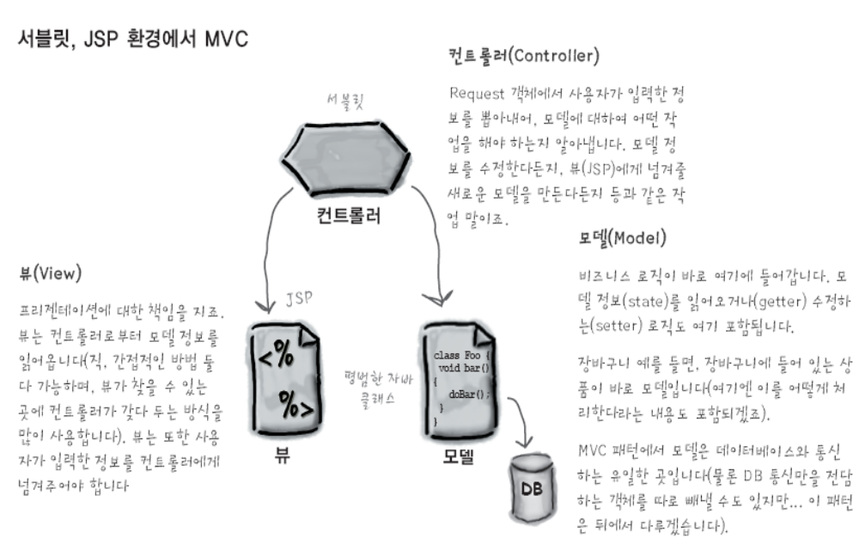
MVC 디자인 패턴 >> 구성요소

Slide 12
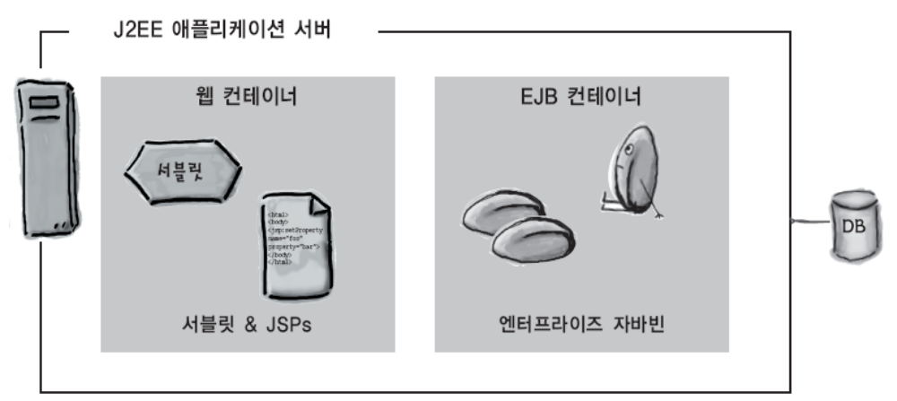
J2EE 애플리케이션 서버 >> 구성

Slide 13
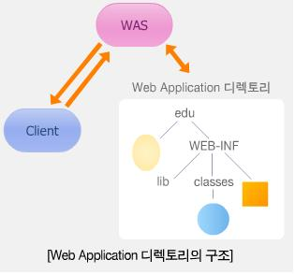
Servlet 구조
디렉토리
  Servlet이 공식적으로 존재하게되는 디렉토리
  모든 WAS(Servlet 컨테이너를 내장한 Web 서버)에 대하여 동일한 구조의 디렉토리가 적용됨
  모든 Servlet 프로그램의 클래스들은 Servlet 디렉토리에 존재하고 있어야만 Servlet 컨테이너가 인식하여 수행시켜 줌
  아래의 그림에서 파란색으로 표현된 WEB-INF/classes 디렉토리가 Servlet 디렉토리
    ※Servlet들을 압축하여 관리하고자 하는 경우에는 jar 명령으로 압축하여 WEB-INF/lib 디렉토리에 저장해도 인식된다.

Slide 14
Servlet URL
Servlet 요청 URL
  WEB-INF/classes 디렉토리에 준비된 Servlet 프로그램은 다음과 같은 형식의 URL 문자열을 요청
/servlet/Servlet클래스명
  서버에 등록된 Web Application 디렉토리의 Servlet 디렉토리인 WEB-INF/classes 디렉토리에서 "Servlet 클래스명"에 해당되는 Servlet 클래스가 인식되어 수행Servlet을 호출하는 URL 문자열에서, 요청되는 Servlet 클래스명에는 반드시 calss라는 확장자를 생략해야 하며 요청되는 클래스명에 대소문자를 구분하여 지정.

Slide 15
Servlet 디렉토리
Servlet 디렉토리에 서브 디렉토리 추가
  Servlet 디렉토리에 서브 디렉토리를 만들어 사용할 수 없음.
  Servlet디렉토리는 반드시 WEB-INF/classes 디렉토리 하나여야만 하며, Servlet들을 구분하여 관리하려면 패키지를 지정하는 방법을 사용
  이러한 경우에는 다음과 같이 요청되는 Servlet 클래스명 앞에 패키지 명을 붙여 주어야 함.

Slide 16
Servlet 구현
Servle 구현 규칙
  1. main()메서드를 구현하지 않는다. 이유는 Servlet 은 Java VM에 의해 직접 수행되는 프로그램이 아니기 때문이다.
  2. Servlet, GenericServlet, HttpServlet 중 하나를 상속하여 구현한다. (Web 서버상에서 수행되는 Servlet의 경우에는 HttpServlet를 상속합니다. HttpServlet 클래스에는 HTTP 서버인 Web 서버상에서 수행되는 프로그램으로서 가지고 있어야 할 멤버들로 구성되어 있다.)

Slide 17
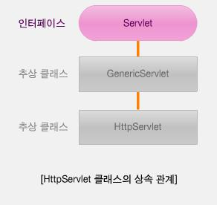
Servlet 구현(Cont)
  3. init(), service(), destory()등의 메서드들이 정해진 순서로 호출되므로 각 메서드가 호출되는 시점에 수행해야 할 기능이 있으면 해당 메서드를 오버라이딩 하여 구현한다.
  4. Java Application과는 달리 단독으로 수행될 수 없다.

Slide 18
Servlet 구현 특징
Servlet 인터페이스(인터페이스)
  Servlet 프로그램이 반드시 구현해야 하는 메서드들을 선언하고 있는 인터페이스이다.
  init(), service(), destory(), getServletInfo(), 그리고 getServletConfig() 메서드를 선언하고 있다.
  이 인터페이스의 메서드들은 Servlet 프로그램의 생명주기와 매핑된다.

Slide 19
Servlet 구현 특징(Cont)
GenericServlet(추상 클래스)
  Servlet 인터페이스를 상속하여 C/S 환경에서 서버단의 Application으로서 필요한 기능을 구현한 추상 클래스이다.
  service()메서드를 제외한 모든 메서드들을 적절한 기능으로 구현한 클래스이다.
  GenericServlet을 상속하는 경우에는 어떠한 프로토콜 기반의 Applicaition인가에 따라서 메서드 오버라이딩 구문을 적용하여 service()메서드에 구현하여야 한다.

Slide 20
Servlet 구현 특징(Cont)
HttpServlet(추상 클래스)
  GenericServlet을 상속하여 service()메서드에 HTTP프로토콜에 알맞는 동작을 수행하도록 구현한 클래스
  즉, HTTP 프로토콜 기반으로 브라우저로부터 전달된 요청을 받아서 처리하도록 하는 클래스로서, service()메서드는 브라우저로부터의 요청 방식(GET 또는 POST)에 따라 doGet(), doPost() 등 정해진 사양의 메서드들이 호출되도록 구현
  Web 서버 기반의 Servlet 프로그램 개발은 HttpServlet을 상속하여 구현
  HttpServlet을 상속하여 구현하는 경우에는 반드시 오버라이딩 해야 하는 메서드는 없으며, 어떠한 요청 방식을 지원하는 Servlet인지에 따라서 선택적으로 필요한 메서드를 오버라이딩하여 구현

Slide 21
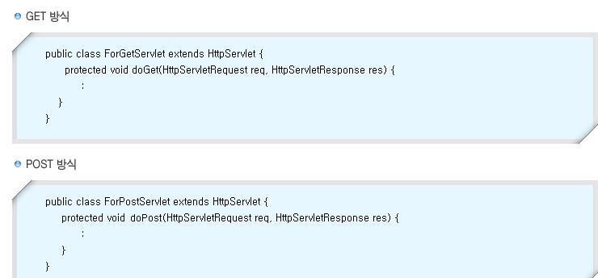
요청방식에 따른 Servlet구현
GET, POST,HEAD, PUT등 여러 개의 요청 방식이 있지만 대부분 GET이나 POST를 활용하여 요청
Servlet 요청 방식
  GET과 POST 방식 요청을 많이 사용함
  어떠한 방식으로 요청되는 Servlet를 구현하는가에 따라서 HttpServlet을 상속하여 오버라이딩 하는 메서드 사양이 달라짐
  GET방식을 지원하는 Servlet : doGet()메서드를 구현
  POST방식을 지원하는 Servlet : doPost()메서드를 구현
    ==> 각 요청 방식에 따라서 호출되는 메서드가 달라지기 때문

Slide 22
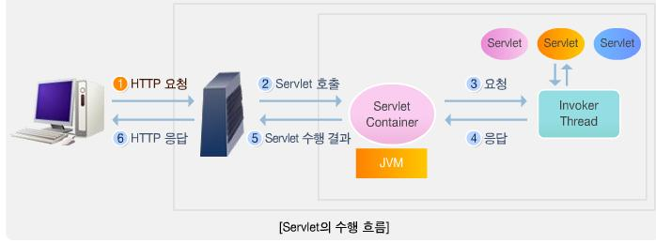
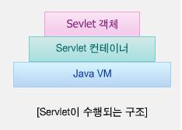
Servlet의 수행 구조
Tomcat은 Web서버로서의 기능과 Servlet 컨테이너로서의 기능을 모두 지원하는 서버(WAS)이므로 HTML 요청과 Servlet 요청을 모두 Tomcat에게 요청
필요에 따라서는 Web서버와 Servlet 컨테이너 기능의 서버를 구분하여 환경을 구축
  서버를 어떻나 구조로 구축하든 관계 없이 Servlet의 수행은 Servlet 컨테이너에 의해 처리됨
  Servlet 수행을 요청 받은 Servlet 컨테이너는 스레드를 하나 기동하여 Servlet을 수행함.
    Servlet은 JAVA VM에 의해 직접 수행되는 것이 아니며, Java VM에 의해 수행되는 Servlet 컨테이너에 의해 객체 생성되어 수행 되는 것

Slide 23
Servlet 요청 처리
첫번째 요청시
  브라우저로부터 WAS로의 Servlet 요청이 최초 요청인 경우와 두 번째 이후의 요청인 경우에 처리되는 흐름이 약간 달라짐.
  최초의 요청에 의해 생성되는 Servlet 객체는 Servlet 컨테이너가 종료될 때까지 메모리에 남아 있기 때문
  최초 요청인 경우에는 다음과 같은 순서로 Servlet 프로그램의 수행 흐름이 적용

Slide 24
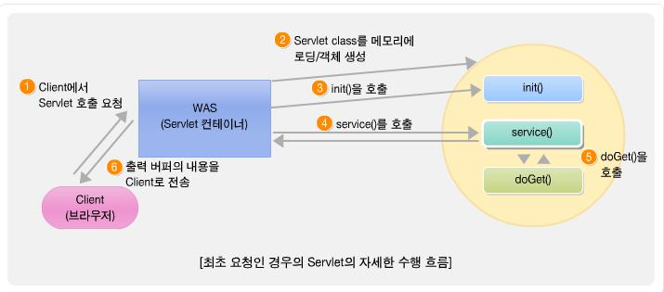
1. 브라우저로부터 Servlet 수행 요청이 전송된다.
2. 요청된 Servlet 클래스를 찾아서 메모리에 로딩한 후 객체를 생성한다.
3. init(ServletConfig) 메서드를 호출한다.
4. service(ServletRequest, ServletResponse) 메서드를 호출한다.
5. 요청 방식에 따라서 doGet(HttpServletRequest, HttpServletResponse) 또는 doPost(HttpServletRequest, HttpServletResponse) 메서드를 호출한다.
6. 출력 버퍼의 내용을 요청한 브라우저로 리턴한다.

Slide 25
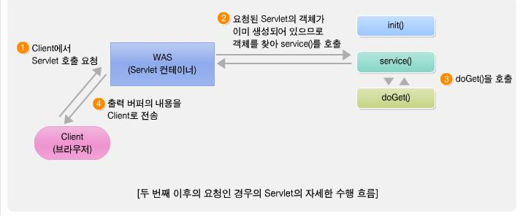
Servlet 요청 처리(Cont)
두번째 요청시
  브리우저로부터이미 요청된 적이 있는 Servlet의 요청을 WAS로 전달하게 되면 다음과 같은 순서로 Servlet 프로그램의 수행 흐름이 적용
  1. 브라우저로부터 Servlet 수행 요청이 전송된다.
  2. service(ServletRequest, ServletResponse) 메서드를 호출한다.
  3. 요청 방식에 따라 doGet(HttpServletRequest, HttpServletResponse) 또는 doPost(HttpServletRequest,HttpServletResponse) 메서드를 호출한다.
  4. 출력 버퍼의 내용을 요청한 브라우저로 리턴한다.

Slide 26
Servlet 처리
HttpServletResponse와 Servlet의 응답
  Web 브라우저에서 Servlet 수행을 요청하게 되면 Servlet 컨테이너에 의해 수행되는 동안 출력 버퍼에 저장되어 있던 모든 내용들이 수행 종료 후에 WAS에 의해 요청을 보내온 브라우저로 전송됨.
  이 때 사용되는 출력 버퍼는 HttpServletResponse 객체에 의해 관리되는 출력 버퍼
  Servlet의 수행 흐름에서 점검한 바와 같이 Servlet에서 처리되는 표준 출력은 WAS가 기동된 윈도우 창이나 로그 파일에 출력되며 브라우저로 전송되지 않음.

Slide 27
Servlet 처리(Cont)
getWriter()
  수행 결과를 브라우저로 전송하려면 다음과 같이 HttpServletResponse의 getWriter()라는 메서드를 호출하여 브라우저로의 출력 객체를 추출하여 내용을 출력

Slide 28
Servlet 처리(Cont)
응답(출력)시 추가로 해 주어야 하는 작업
  브라우저로의 출력 객체를 얻어 내기 전에 먼저 setContentType()이라는 메서드를 호출하여 리턴되는 데이터의 형식(Mime Type 문자열)을 지정함
  모든 내용을 출력한 후에는 반드시 close()메서드를 호출하여 출력이 완료되었다는 것을 알려줌
    ※close()를 호출하지 않으면 WAS에 따라서는 오류가 발생하는 경우도 있기 때문

Slide 29

Servlet 처리(Cont)
setContentType()
  setContentType()에는 브라우저로 출력되는 내용의 Mime Type 정보를 설정하는데, HTML 형식의 결과를 응답하는 경우에는 다음과 같이 Mime Type을 설정

Slide 30
Servlet의 상속 구조
Servlet을 구현할 때 보통 HttpServlet를 상속해서 구현.
  대부분의 Servlet은 HTTP 프로토콜상에서 동작을 하기 때문에 HTTP 프로토콜에 알맞게 확장된 HttpServlet 클래스를 상속하여 필요한 메서드를 오버라이딩하여 구현
  HttpServlet은 여러 개의 인터페이스를 구현한 GenericServlet를 상속받음.
  GenericServlet이 구현(상속)하는 인터페이스는 세 개임

Slide 31
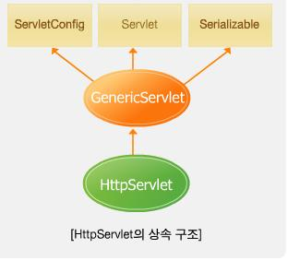
HttpServlet의 상속 구조
ServletConfig
  Servlet 컨테이너가 Servlet을 초기화 하는 동안, 수행 환경 정보를 전달하기 위한 객체에 대한 사양을 정의하고 있는 인터페이스이다.
Serializable
  Java에서 직렬화가 가능한 객체를 정의하기 위해 구현하는 인터페이스

Slide 32
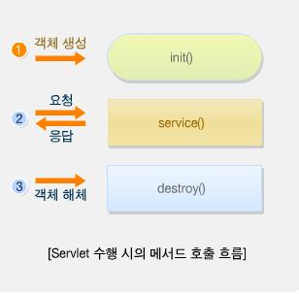
Javax.servlet.Servlet 인터페이스
Servlet은 init(), service(), destroy() 세 가지 메서드의 호출을 통해 초기화, 서비스, 객체 해제의 과정을 거친다.

Slide 33
Servlet 생성과정
1. 객체 생성
  처음으로 Servlet의 요청이 들어왔을 때 해당 Servlet은 Servlet 컨테이너에 의해 자동으로 메모리에 로딩 된다. 메모리로 Servlet 클래스가 로딩된 후 객체를 생성하게 되며, 객체 생성과 동시에 init()메서드를 호출하게 된다.
  init() 메서드는 Servlet 로딩 시 단 한번 호출되며, 문제가 발생했을 때 UnavailableException이나 ServletExceplton을 발생시킨다.
  Servlet 객체는 메모리가 해제될 때 destroy()메서드를 호출하게 된다.

Slide 34
Servlet 생성과정
2. 요청과 응답
  성공적으로 init()메서드까지 호출되었다면 service()메서드를 호출하여 클라이언트의 요청에 응답한다.
  두 번째 클라이언트의 요청이 있을 때부터는 service()메서드를 호출하여 클라이언트의 요청에 응답하게 되며, service()메서드는 클라이언트의 요청방식에 따라 GET 방식이면 doGet()메서드를, POST 방식이면 doPost()메서드를 호출한다.

Slide 35
Servlet 생성과정
3. 객체 해제
  Servlet 객체가 더 이상 필요하지 않게 되는 경우 메모리에서 제거되며, 이때 호출되는 메서드는 destroy()메서드이다. destroy()메서드가 호출되고 나면 Servlet 객체는 가비지 콜렉터 후보가 될 것이다.
  init()과 destroy()는 단 한번만 호출되며, 클라이언트의 요청에 따라 service()메서드는 요청이 있을 때마다 호출된다.

Slide 36
javax.servlet.Servlet 인터페이스
메서드 선언
public void init(ServletConfig config) :
  Servlet의 객체가 생성될 때 호출되어, 필요한 자원을 할당하는 등의 Servlet를 초기화 하고, 서비스를 시작할 수 있도록 한다.
public void service(ServletRequest req, ServletResponse res) :
  Servlet이 초기화 된 후 클라이언트로부터 온 요청에 대한 서비스를 수행한다.
public void destroy() :
  Servlet 객체가 메모리에서 해제될 때 호출하여, 필요한 자원을 할당 해제 하는 등의 작업을 할 수 있도록 한다.

Slide 37
javax.servlet.Servlet 인터페이스
메서드 선언(Cont)
public ServletConfig getServletConfig() :
  Servlet에 대한 구성(환경) 정보와 초기 파라미터 등을 포함하고 있는 ServletConfig 객체를 추출하는 기능을 지원하는 메서드이다.
public String getServletInfo() :
  Servlet의 개발자, 버전, 저작권 등과 같은 Servlet 관련 정보를 문자열 형식으로 제공해 주는 기능의 메서드이다.

Slide 38
javax.servlet.GenericServlet
추상 클래스
GenericServlet은 ServletConfig, Servlet, Serializable 인터페이스를 구현하여 C/S환경의 네트워크 통신에 기반하여 구현된 클래스
service() 메서드를 제외하고 상속한 인터페이스의 모든 메서드들을 구현하고 있는 추상 클래스

Slide 39
GenericServlet의 사용 및 특징
  GenericServlet은 abstract 클래스이기 때문에 그 자체로는 객체 생성하여 사용할 수 없으며 반드시 상속해야만 사용할 수 있음.
  GenericServlet은 Servlet의 가장 기본이 되는 클래스로서 어떠한 통신 프로토콜을 사용하든 관계없이 서버의 응용 프로그램 구현 시 활용될 수 있는클래스임
  Servlet 구현 시 대부분 상속하게 되는 HtrtpServlet도 이 GenericServlet을 상속 받은 클래스로서 HTTP 프로토콜을 기반으로 기능을 오버라이딩한 클래스임.
  흔한 경우는 아니지만, HTTP 프로토콜 이외의 FTP나 SMTP 등 다른 프로토콜 기반으로 수행되는 Servlet을 작성하려면 GenericServlet을 상속하여 Servlet을 구현할 수 있음

Slide 40
javax.servlet.GenericServlet
추상 클래스의 메서드 정의
public void init() :
  Servlet의 초기화를 수행한다.
public void init(ServletConfig config) :
  Servlet의 객체가 생성될 때 호출되며, 필요한 자원을 할당하는 등의 Servlet를 초기화 하고, 서비스를 시작할 수 있도록 한다.
public abstract void service(ServletRequest req, SerlvetResponse res) :
  Servlet이 초기화 된 후 클라이언트로부터 온 요청에 대한 서비스를 수행한다. 이 메서드는 추상 메서드이므로 Servlet를 작성하기 위해 GenericServlet 클래스를 상속하는 모든 하위 클래스에서 반드시 구현해 주어야 하는 메서드이다.
public void destroy() :
  Servlet 객체가 메모리에서 해제될 때 호출하여, 필요한 자원을 할당 해제 하는 등의 작업을 할 수 있도록 한다.

Slide 41
javax.servlet.GenericServlet
추상 클래스의 메서드 정의
public String getInitParameter(java.lang.String name) :
  주어진 이름의 초기 파라미터 값을 포함하고 있는 문자열을 리턴한다.
pulibc Enumeration getInitParameterNames() :
  Servlet를 위한 초기 파라미터의 이름을 Enumeration 객체로 리턴한다.
public ServletConfig getServletConfg() :
  Servlet에 대한 구성 정보와 초기 파라미터등을 포함하고 있는 ServletConfig 객체를 추출하는 기능을 지원 메서드이다.
public ServletContext getServletContext() :
  Servlet이 실행되고 있는 Servlet 컨테이너에 대한 정보를 포함하고 있는 ServletContext객체를 리턴한다.

Slide 42
javax.servlet.GenericServlet
추상 클래스의 메서드 정의
public String getServletInfo() :
  Servlet의 개발자, 버전 ,저작권 등과 같은 Servlet 관련 정보를 문자열 형식으로 제공해 주기 위해 재정의해 주어야 하는 메서드이다.
public void log(Java.lang.String msg) :
  Servlet의 클래스 이름과 Servlet 예외 메시지를 Servlet의 로그 파일에 기록한다.
public void log(Java.lang.String message, Throwable t) :
  시스템 예외 메시지를 Servlet 로그 파일에 기록한다.

Slide 43
javax.servlet.http.HttpServlet
추상 클래스
HttpServlet은 Web 클라이언트로(HTTP 기반)부터 온 요청을 받아서 처리하고, 그 결과를 다시 Web 클라이언트에게 되돌력 주는 작업을 지원하는 클래스
HttpServlet의 사용
  HttpServlet은 Servlet 프로그램을 구현할 때 가장 많이 상속하는 클래스로 Servlet을 만들 대 보통 doGet()과 doPost()를 오버라이딩하여 사용함
  GenercServlet클래스를 상속하면 service()메서드를 오버라이딩하여 클라이언트의 요청을 처리하게 되지만, HttpServlet은 이 service()메서드를 HTTP 프로토콜에 알맞게 오버라이딩하여 만들어졌기 때문에 일단 클라이언트의 요청이 있다면 HttpServlet클래스의 service()메서드가 먼저 호출된 후에 service()메서드의 내부에서 클라이언트의 요청방식에 따라서 doGet(), doPost()메서드를 호출함

Slide 44
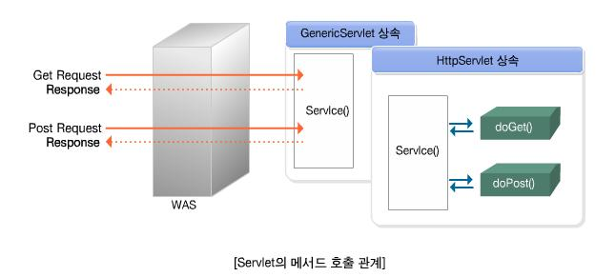
Servlet 메서드 호출관계
HttpServlet을 상속한 경우에는 클라이언트의 욫어방식에 따라 doGet()이나 doPost()만을 오버라이딩하여 구현
GenericServlet을 상속하여 Servlet을 구현하는 경우에는 service()메서드를 오버라이딩
HttpServlet을 상속하여 Servlet을 생성하는 경우에는 doGet()이나 doPost() 등의 메서드를 상속한다는 관계

Slide 45
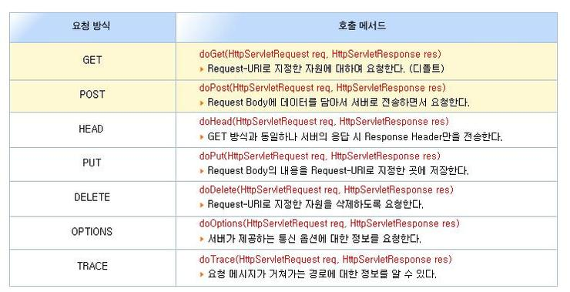
HttpServlet 클래스

Slide 46
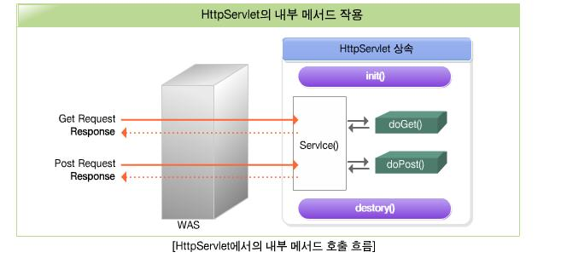
HttpServlet 클래스

Slide 47
HttpSerlvetRequest와 HttpServletResponse
메서드 호출 흐름
  클라이언트에서 Servlet이 요청될 때마다 호출되는 HttpServlet 클래스에서 정의된 service()메서드는 클라이언트에서 전송되는 요청 방식에 따라 doGet() 또는 doPost()메서드를 호출
  service()가 호출 될때 ServletRequest와 ServletResponse 객체가 매개변수로 전달되며 doGet()또는 doPost()가 호출될 때 HttpServletRequest와 HttpServletResponse객체로 변환되어 전달

Slide 48
HttpSerlvetRequest와 HttpServletResponse
객체 변환
  public void service(ServletRequest req, ServletResponse res)
  protected void service(HttpServletRequest req, HttpServletResponse res)
  protected void doGet(HttpServletRequest req, HttpServletResponse res)
  protected void doPost(HttpServletRequest req, HttpServletResponse res)
    ==>HttpServletRequest 객체는 클라이언트로부터의 요청을 처리하기 위한 기능으로 사용되며 HttpServletResponse 객체는 클라이언트로의 응답을 처리하기 위한 기능으로 사용됨.

Slide 49
public void service(ServletRequest req, ServletResponse res)
protected void service(HttpServletRequest req, HttpServletResponse res)
  Servlet의 기본 스펙에 제시되는 service 메서드의 매개변수 유형은 servletRequest와 ServletResponse이므로 service(ServletRequest req, ServletResponse res)가 먼저 호출
  이 메서드에서는 요청 프로토콜을 점검하여 HTTP이면 ServletRequest객체를 HttpServletRequest 형으로 변환하고 ServletResponse 객체를 HttpServletResponse 형으로 변환하여 다시 service (HttpServetRequest req, HttpServletResponse res) 메서드를 호출
  만일 HTTP 프로토콜 기반의 요청이 아니면 ServletExcepltion을 발생
  이것은 HttpServlet을 상속하여 구현하는 Servlet의 경우에는 반드시 HTTP기반으로만 요청해야 한다는 것을 구현한 부분이라고 할 수 있음.

Slide 50
HttpServletRequest, HttpServletResponse의 개요
HttpServletRequest는 ServletRequest로부터 상속
HttpServletResponse는 ServletResponse로부터 상속
ServletRequest와 ServletResponse를 HTTP 프로토콜에 맞게 확장한 것
  HttpServletRequest와 HttpServletResponse

Slide 51
HttpServletRequest, HttpServletResponse의 개요
HttpServletRequest :클라이언트로부터 전송되는 요청 정보 추출 목적으로 사용
  요청 헤더, Query문자열 추출
  클라이언트의 다양한 정보 추출
  세션 정보, 쿠키, 요청 패스 정보 추출
  InputStream 객체를 추출하여 클라이언트로부터 전송되어지는 데이터를 직접 읽을 수 있음
HttpServletResponse :클라이언트로 전달되는 응답 정보 처리 목적으로 사용
  응답 헤더 설정
  쿠키 설정, 세션 설정
  응답 결과 출력
  OutputStream 객체를 추출하여 클라이언트에게 보내지는 데이터를 직접 출력할 수 있음

Slide 52
ServletResponse와 HttpServletResponse
클라이언트에게 응답을 보내기 위한 기능은 ServletResponse객체가 사용
  이 인터페이스를 이용하여 클라이언트로 결과를 보내기 위한 출력 스트림 추출, 출력 버퍼사이즈 설정, Content-Type 설정 등의 작업을 할 수 있으며, 이 외에도 일반적인 네트워크 통신에 필요한 메서드를 포함

Slide 53
ServletResponse의 주요 메서드
void flushBuffer()
  출력 버퍼에 있는 내용을 클라이언트에 전달한다.
boolean isCommitted()
  응답이 Commit되었는지 여부를 리턴한다.
void reset()
  버퍼에 있는 데이터를 삭제한다.
int getBufferSize()
  버퍼의 크기를 리턴한다.
String getCharaterEncoding()
  클라이언트에 대한 응답에 해당하는 MIME 데이터를 보낼 때 사용하기 위해 현재 설정된 문자 인코딩을 리턴한다.

Slide 54
ServletResponse의 주요 메서드
ServletOutputStream getOutputStream()
  클라이언트에 대한 응답으로 바이너리 데이터를 보내기 위해 사용할 ServletOutputStream 객체를 리턴.
PrintWriter getWriter()
  클라이언트에 대한 응답으로 텍스트 데이터를 보내기 위해 사용할 PrintWriter 객체를 리턴.
void setContentLength(int len)
  클라이언트에 대한 응답으로 보내지는 데이터의 길이를 설정.
void setContentType(String type)
  클라이언트에 대한 응답으로 보내지는 데이터의 형식(MME 타입)을 설정.
void setBufferSize(int size)
  버퍼의 크기를 설정.

Slide 55
HttpServletREsponse에서 추가 메서드 리스트
ServletResponse는 HTTP 프로토콜 기반의 응답을 처리할 수 있는 인터페이스가 아니기 때문에 ServletResponse을 확장하여 HttpServletResponse라는 인터페이스를 정의
HttpServletResponse는 쿠키를 설정한다든지 세션을 관리하는 메서드를 포함

Slide 56
public void addCookie(Cookie cookie)
  주어진 쿠키를 응답 헤더에 추가한다. 쿠키정보를 저장하고 있는 객체를 클라이언트가 저장하도록 HTTP 응답 헤더에 Set-Cookie헤더를 추가한다.
public boolean containsHeader(String name)
  응답 메시지 헤더에 주어진 이름의 항목이 있을 경우는 true 아니면 false를 리턴한다.
public String encodeRedirectURL(String url)
  클라이언트와 서버간 세션이 유지되는 상태에서 브라우저가 쿠키를 지원하지 않는 경우 주어진 URL뒤에 Session ID를 추가하고 인코딩하여 요청을 재전송
public String encodeURL(String url)
  주어진 URL에 Sessin ID를 추가하여 인코딩해서 리턴

Slide 57
public void sendError(int sc)
  기능상 setStatus()메서드와 거의 동일하나 주어진 상태코드와 그 코드에 해당하는 디폴트 메시지를 사용하여 클라이언트에게 에러를 응답.
public void sendError(i t sc, String msg)
  주어진 상태코드와 메시지를 사용하여 클라이언트에게 에러를 응답.
public void sendRedirect(String location)
  응답을 주어진 URL로 재전송한다. 매개변수 location은 절대 URL 혹은 상대적 URL로 지정한다.이 메서드는 서버의 특정 자원이 다른 URL로 옮겨진 경우 사용할 수 있는 메서드.

Slide 58
public void setDataHeader(String name, long date)
  날짜를 milisecond로 변환하여 주어진 이름과 날짜를 갖도록 응답헤더 항목을 추가
public void setHeader(String name, String value)
  주어진 이름과 값을 갖도록 응답헤더 항목을 추가
public void setIntHeader(String name, int value)
  주어진 이름과 정수값을 갖도록 응답헤더 항목을 추가
public void setStatus(int sc)
  응답으로 전송 될 HTTP 응답에 대한 상태코드를 설정
public void setStatus(int sc, String sm)
  응답에 대한 주어진 상태코드와 메시지를 설정

Slide 59
ServletRequest와 HttpServletRequest
ServletRequest :
  요청 응답 기반으로 동작하는 C/S 환경에서 클라이언트의 요청과 관련된 다양한 정보를 제공하는 객체
  Servlet의 service()의 첫 번째 매개변수
  Servlet 구현 시 클라이언트의 정보를 추출할 수 있도록 하는 중요한 역할을 담당
HttpServletRequest :
  ServletRequest를 상속하여 HTTP 프로토콜 기반의 요청 정보들을 추가로 제공하는 객체로 사용됨
  요청 방식, Query 문자열, 다양한 요청 헤더 정보등 HTTP 프로토콜 스펙에서 제시하고 있는 다양한 요청 정보들을 추출할 수 있음
  HTTP 기반의 Servlet 구현시 클라이언트의 정보를 추출할 수 있도록 하는 중요한 역할을 담당

Slide 60
ServletRequest의 주요 메서드
Object getAttribute(String name)
  주어진 속성명에 대한 속성 값을 리턴한다.
Enumeration getAttributeName()
  요청이 갖는 속성들의 속성명에 대한 Enumeration 객체를 리턴
void setAttribute(String key, Object o)
  주어진 명칭의 속성과 값을 객체형으로 설정
void removeAttribute(String key)
  주어진 명칭의 속성을 제거한다.
String getProtocol()
  클라이언트가 서버에 요청할 때 사용된 프로토콜 정보와 버전 정보를 리턴

Slide 61
ServletRequest의 주요 메서드
String getRemoteAddr()
  요청한 클라이언트의 IP 주소를 리턴한다.
String getRemoteHost()
  요청한 클라이언트의 호스트 이름을 리턴한다.
String getScheme()
  http, https, 또는 ftp 등과 같은 요청을 위해 사용된 프로토콜명을 리턴한다.
String getServerName()
  요청을 받은 서버의 이름을 리턴한다.
int getServerPort()
  요청을 받은 포트 번호를 리턴한다.

Slide 62
ServletRequest의 주요 메서드
String getCharacterEncoding()
  이 요청에 사용된 문자 인코딩을 리턴한다.
int getContentLength() <==POST에서만 쓸 수 있다.
  이 요청에 포함되어 있는 데이터의 길이를 구하며, 만약 길이를 알 수 없는 경우에는 -1이 리턴된다.
String getContentType() <==POST에서만 쓸 수 있다.
  요청에 포함되어 있는 내용에 대한 MIME 타입 또는 모를 경우에는 null를 리턴한다.
Enumeration getParameterNames()
  매개변수들의 이름에 대한 Enumeration 객체를 리턴

Slide 63
ServletRequest의 주요 메서드
String getParameter(String name)
  주어진 이름의 매개변수가 갖는 값을 리턴.
String[] getParameterValues(String name)
  주어진 이름으로 전달된 매개변수가 갖는 모든 값을 문자열 배열로 리턴한다. 매개변수가 다중 선택이 가능한 리스트(list) 또는 선택박스(choicebox)의 값이라면, 여러 개의 값이 하나의 이름으로 전달.
BufferedReader gtReader()
  요청 바디로부터 문자 인코딩에 따라 텍스트를 읽어들이기 위한 BufferedReader 객체를 리턴
ServletInputStream getInputStream()
  요청의 바디로부터 바이너리 데이터를 읽어들이기 위해, 한번에 한 라인씩 읽을 수 있는 ServletInputStream 객체를 리턴

Slide 64
ServletRequest의 주요 메서드
public String getParaneter(String name)
  주어진 이름의 매개변수가 갖는 값을 리턴한다. 지정된 이름의 파라미터가 존재하지 않을 경우 null을 리턴
public Enumeration getParameterNames()
  매개변수들의 이름에 대한 Enumeration 객체로 리턴
public String[] getParameterValues(String name)
  주어진 이름으로 전달된 매개변수가 갖는 모든 값을 문자열 배열로 리턴

Slide 65
멀티 스레드의 개요
스레드
  프로세스 내에서의 하나의 실행 단위로서 시작, 실행, 종료의 순서를 가지는 제어의 흐름
  프로세스는 현재 수행중인 프로그램을 의미하며, 기본적으로 하나의 스레드를 가지고 수행
  두 개 이상의 스레드가 하나의 프로세스에서 수행되는 프로그램을 멀티 스레드 프로그램이라고 함.
  멀티 스레드 프로그램은 하나의 프로세스 내에서 여러 개의 스레드들이 수행되면서 병렬 처리를 수행하는 결과가 됨.
  이 때 스레드들에 대한 CPU 스케줄링은 Java 인터프리터(VM)이 모든 것을 관리

Slide 66
멀티 스레드의 개요
멀티 스레드 프로그램의 특징
  멀티 스레드 프로그램의 외적인 성격은 여러 기능을 동시에 수행하는 것
  그런데 이 스레드들은 각 스레드들의 상태 정보나 스택 영역(지역 변수)만 개별적으로 할당될 뿐 수행 코드, 멤버 변수들은 공유해서 다중 처리되므로 메모리를 적게 사용하면서 다중 처리라는 장점을 제공하는 병렬 처리 방식이 됨

Slide 67
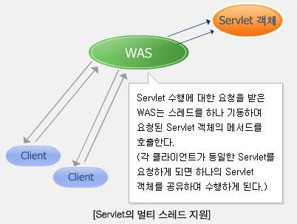
Servlet의 멀티 스레드 지원
  여러 클라이언트로부터 동시 요청을 받게 되는 WAS는 여러 요청에 대하여 동시 처리(병렬 처리)를 지원하므로 요청한 수만큼 스레드를 기동하여 각 클라이언트로부터의 요청에 대하여 서비스 함.
  Servlet 기술은 여러 클라이언트로부터 동일한 Servlet 수행 요청을 받게 되면 다음 그림과 같이 요청 수만큼 스레드를 기동하여 하나의 Servlet 객체를 공유하여 수행하게 됨.
  Servlet 객체를 하나만 생성하여 각 메서드들을 수행시키고 서비스하므로 메모리 효율을 높여주는 결과가 됩니다. 대신 이렇게 Servlet 객체가 하나만 생성되어 처리되는 특성은 자원 공유 측면에서 다음과 같이 고려해 주어야 할 부분이 있음.
  Servlet의 지역 변수는 각 요청마다 스레드별로 스택에 할당되어 사용되지만 Servlet의 맴버 변수는 힙에 할당되는 변수로서 여러 Servlet 수행 스레드에 의해 공유됨.

Slide 68
Servlet에서의 멤버 변수
Servlet에서의 맴버 변수 활용
  동일한 Servlet을 여러 클라이언트가 동시 요청하였을 때, Servlet 객체는 하나만 생성되어 멀티 스레드로 동작하므로 Servlet의 맴버 변수는 여러 클라이언트가 동시 요청하게 되었을 때 공유되는 결과가 됨
  각 클라이언트들의 동시 요청 수와 관계 없이 하나의 메모리 공간이 전역적으로 처리되도록 하려는 경우에만 멤버 변수를 선언하여 활용함

Slide 69
Servlet에서의 지역 변수
Servlet에서의 지역 변수 활용
  Servlet의 지역 변수는 여러 클라이언트가 동시 요청하게 되었을 때 각 요청마다 개별적으로 할당되는 것
  그러므로 각 클라이언트들의 동시 요청 수 만큼 메모리 영역을 개별적으로 할당하여 지역적으로 처리되도록 하려는 경우에만 지역 변수를 선언하여 활용

Slide 70
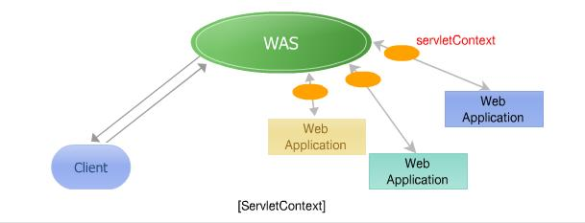
ServletContext란?
ServletContext
  ServletContext는 Servlet이 Servlet 컨테이너와 통신하기 위해 사용되는 메서드들을 지원하는 인터페이스
  다음 그림과 같이 Servlet 컨테이너가 기동될 때 등록되어 있는 Web Application 단위로 하나의 ServletContext 객체가 생성되는데 ServletContext 객체를 간단하게 컨텍스트라고 함

